Slide 1
স্বাগতম
সবাই কেমন আছ?
নিশ্চয়ই ভালো আছো।

Slide 2
আল্লাহ হাফেজ

Slide 3
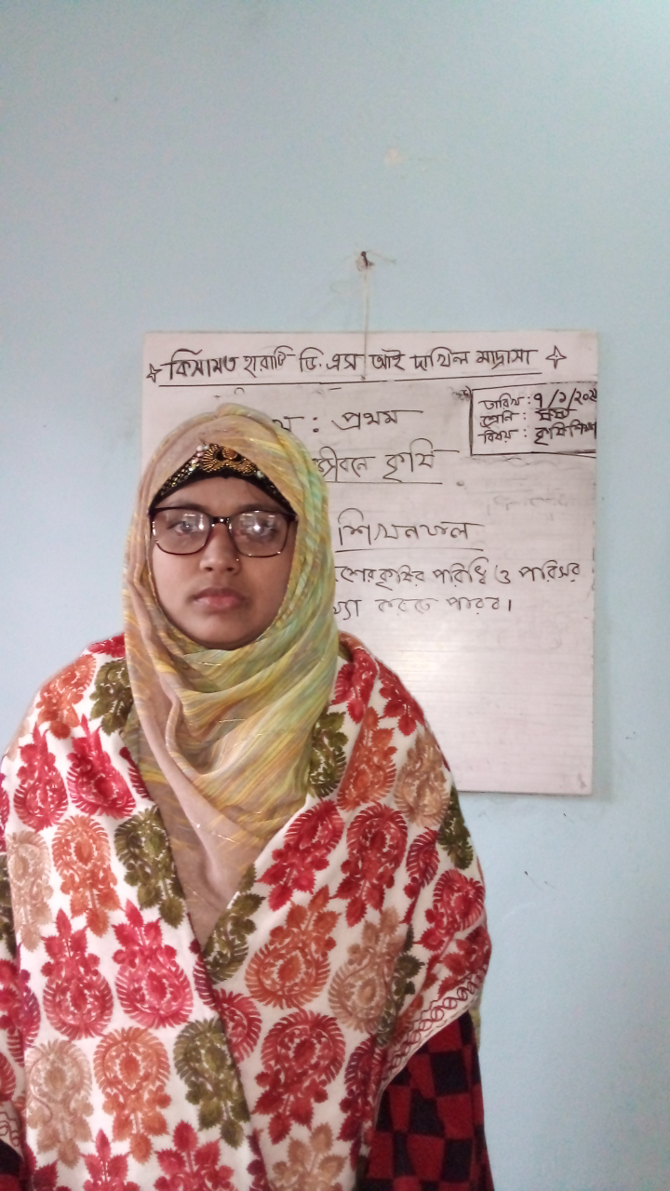
সাদিয়া শারমিন সহকারী শিক্ষক (কৃষি)
কিসামত হারাটি ডি এস আই দাখিল মাদ্রাসা।
শ্রেণিঃঅষ্টম
কৃষি শিক্ষা।

Slide 4
অধ্যায়ঃদ্বিতীয় কৃষি প্রযুক্তি।
শিক্ষনফলঃ
গরু মোটাতাজাকরণ পদ্ধতি বর্ননা করতে পারব।

Slide 5
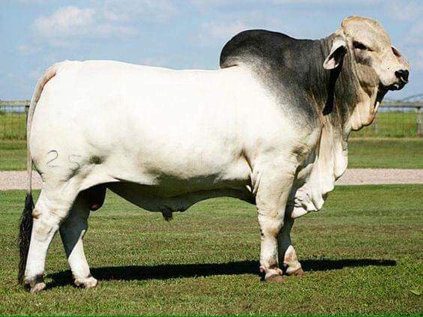
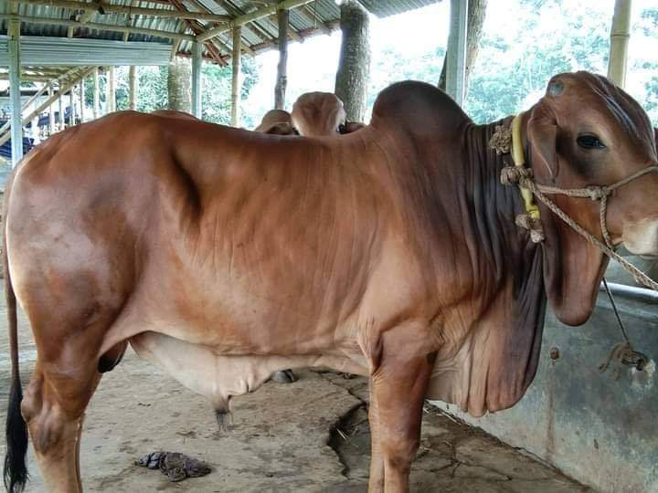
ছবিতে আমরা কি দেখতে পাচ্ছি?

Slide 6
একজন মানুষের প্রতিদিন ১২০গ্রাম মাংসের প্রয়োজন। পরিসংখ্যানে দেখা গেছে যে মানুষ প্রতিদিন মাথা পিছু ২৪গ্রাম মাংস খায়।
এ থেকে বুঝা যায় যে দেশে প্রাণীজ আমিষ কারণে গো মাংসের সরবরাহ বৃদ্ধি করা উচিত।

Slide 7
বাসস্থান নির্মাণঃ১

Slide 8
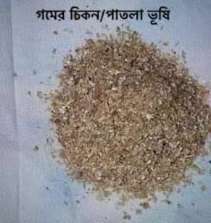
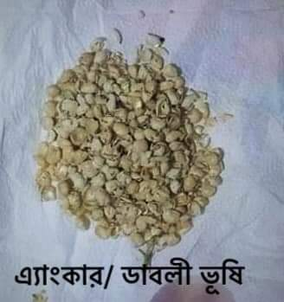
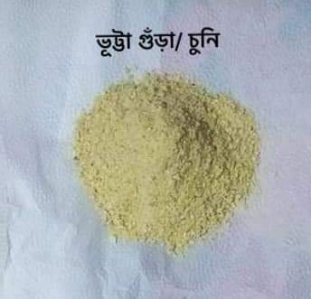
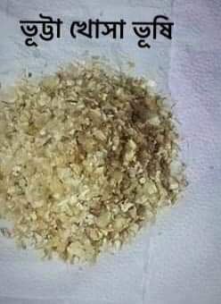
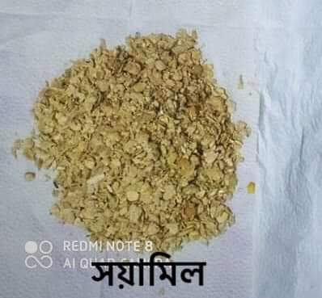
২২ক্কক্ক
২খাদ্য সরবরাহঃ

Slide 9
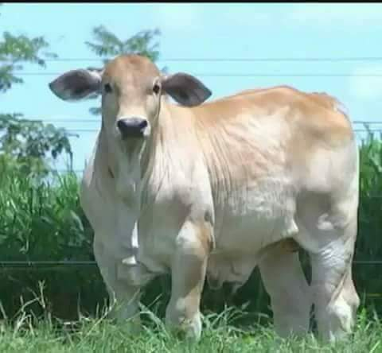
৩ গরু নির্বাচন ও ক্রয় করাঃ

Slide 10
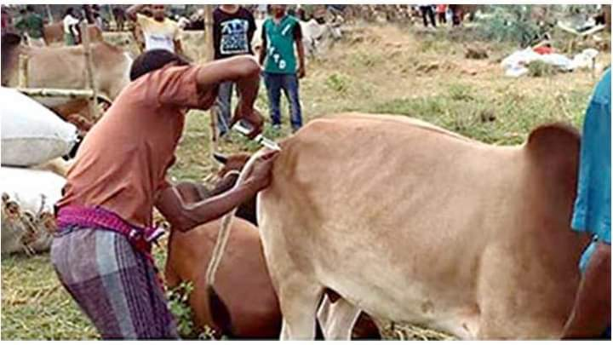
গরু রোগ বালাই ও চিকিৎসা করাঃ

Slide 11
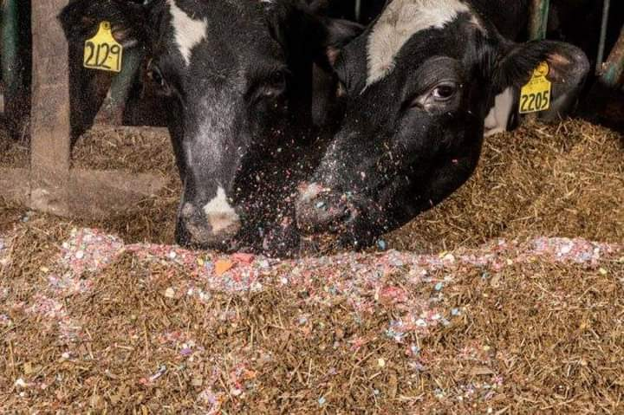
গরু মোটাতাজাকরণে খাদ্য তৈরি প্রক্রিয়া দুই টি।
১-খরের সাথে মিশায়ে ২-দানাদার খাদ্যের সাথে মিশায়ে

Slide 12
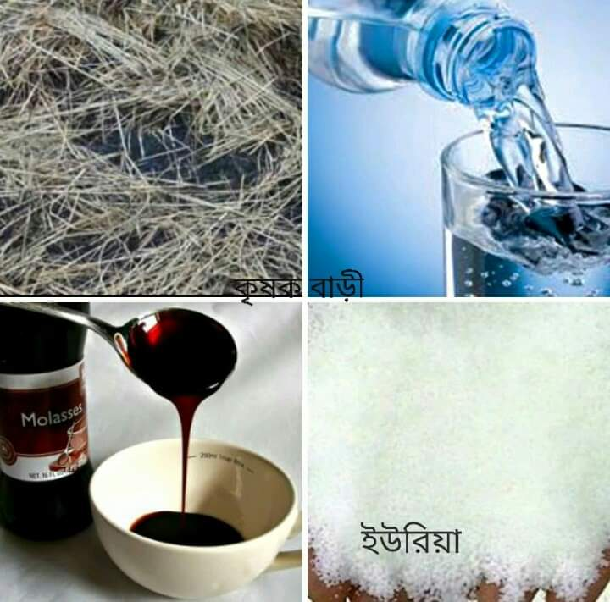
খাদ্য তৈরি প্রক্রিয়া -

Slide 13
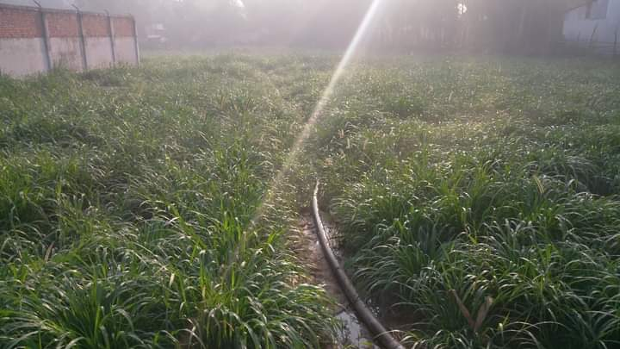
ঘাস, রোপণ
করা।

